Slide 1
Impact of a Palatal Fistula After Cleft Palate Repair on Velopharyngeal Closure
Geisman et al.
Cleft Palate-Craniofacial Journal, Aug 2022.
Renan Canale Peres Montanher
Silvia Regina Molinari de C.L.Megale

Slide 2
Palatoplastia Primária
Principal objetivo
criar um palato capaz de produzir
fala e deglutição normais
(válvula velo faríngea competente)
A medida da competência velo faríngea é a principal medida de sucesso da cirurgia

Slide 3
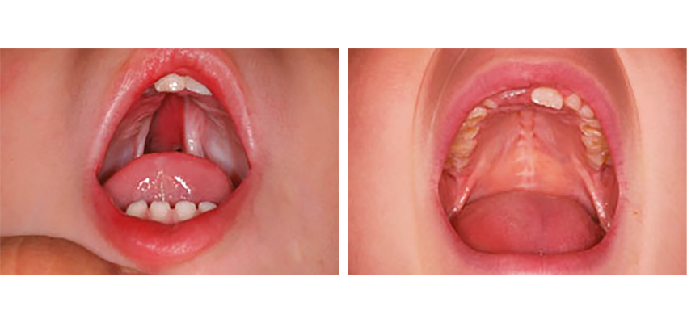
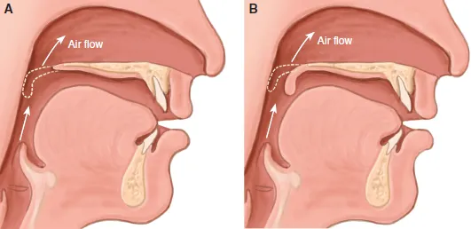
Palatoplastia Primária

Slide 4
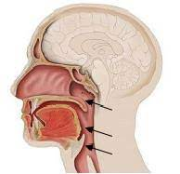
Disfunção Velo Faríngea (DVF)
Fechamento incompleto da válvula
velo faríngea durante a produção
dos sons orais
Ocorre principalmente na
insuficiência do véu palatino (curto)
em relação à parede posterior da faringe
Leva à hipernasalidade e diminuição da pressão intraoral para a produção de consoantes
Ocorre entre 5 a 30% dos casos pós palatoplastia primária

Slide 5
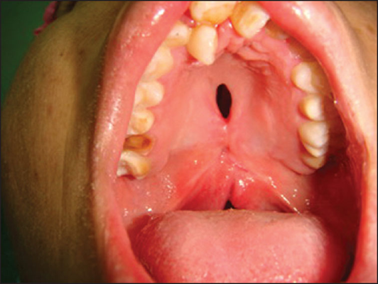
Fístula de Palato
É uma das causas de DVF
pós palatoplastia primária
Pode provocar regurgitação
de alimentos ou líquidos
durante a alimentação e
escape de ar nasal durante a fonação
Taxas de fístula variam de 0 a 78%
Acredita-se que seja resultado de tensão e vascularização comprometida no local da ferida cirúrgica

Slide 6
Fístula de Palato
O tipo de fissura inicial influencia nas taxas de incidência das fístulas
  Fissuras completas de palato mole maior taxa de fístula do que as de palato duro
Fístulas sintomáticas devem ser corrigidas
Taxas de recorrência da fístula ainda permanecem altas

Slide 7
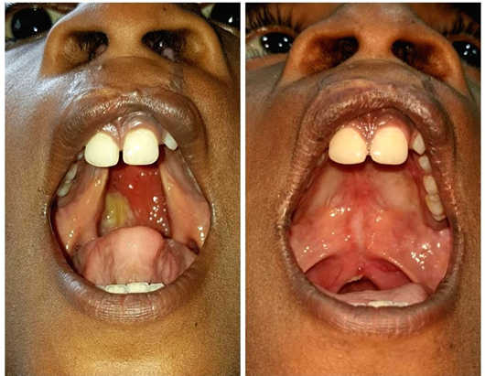
Objetivo Do Estudo
Quantificar o efeito de uma fístula envolvendo o palato mole no desenvolvimento subsequente da DVF

Slide 8
Hipótese
A fibrose causada pela fístula
de palato mole interfere no
mecanismo velofaríngeo

Slide 9
Metodologia
Revisão retrospectiva dos prontuários de pacientes submetidos à palatoplastia primária
St. Louis Children’s Hospital da Universidade de Washington
2000 a 2015

Slide 10
Metodologia
Variáveis
sexo
data e idade no reparo primário
cirurgião
síndrome
presença e tipo de fístula palatina (Sistema de Classificação de Fístulas de Pittsburgh)
presença de DVF
data e idade da correção da fístula VF
idade no último acompanhamento

Slide 11
Metodologia
foram incluídas todas as fístulas observadas no exame ou no intra operatório
reparo da fístula foi classificado em
  isolado
  combinado (enxerto ósseo alveolar ou palatoplastia secundária)

Slide 12
Metodologia
Avaliação da Fala
Avaliação perceptivo-auditiva para avaliar a ressonância e a articulação a fim de identificar a presença de DVF
Averiguar a presença de fístula e sua localização: palato duro ou mole
Avaliação através de estudos de imagem, videonasofaringoscopia e/ou videofluoroscopia da fala

Slide 13
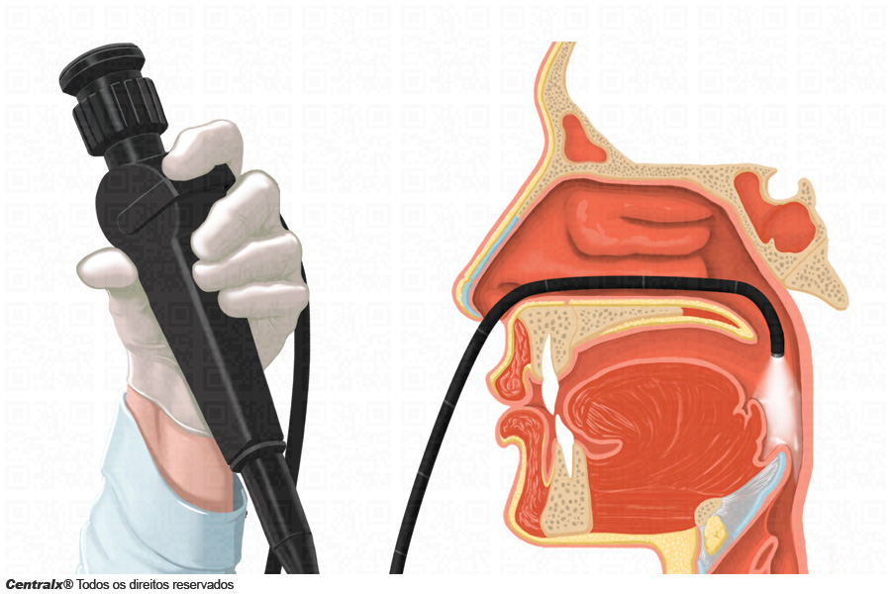
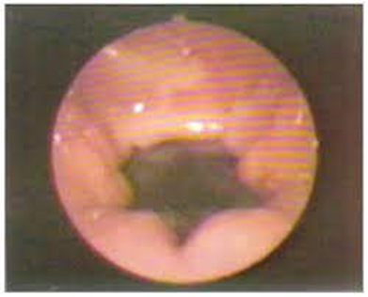
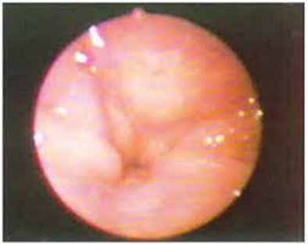
Nasofaringoscopia Flexível
Esfíncter velo faríngeo aberto
Esfíncter velo faríngeo fechado

Slide 14
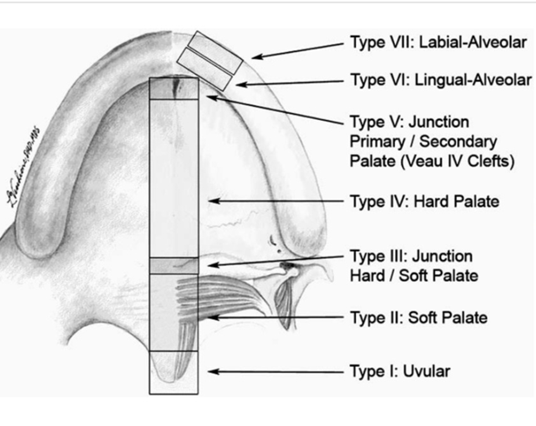
Metodologia
Avaliação da Fala
Sistema de Classificação de Fístulas de Pittsburgh: tipos II, III e IV:
II palato mole
III junção entre palato mole e duro
IV palato duro

Slide 15
RESULTADOS
Características do paciente
466 pacientes submetidos à palatoplastia primária entre 2000 e 2015
Excluídos 139 por registros incompletos
329 incluídos
8 cirurgiões (2 a 146 reparos por cirurgião)
Técnicas cirúrgicas variadas
329 pacientes
    245 (74%) não sindrômicos e 84 (26%) sindrômicos
Idade média na palatoplastia primária: 15,6 meses

Slide 16
RESULTADOS
Fístulas palatinas
Presentes em 89 (27%) dos 329 pacientes
Reparo isolado da fístula ocorreu em 29/329 (9%) dos pacientes
Reparo combinado da fístula ocorreu em 49/329 (15%) dos pacientes
11/329 (3%) dos pacientes não tiveram suas fístulas corrigidas

Slide 17
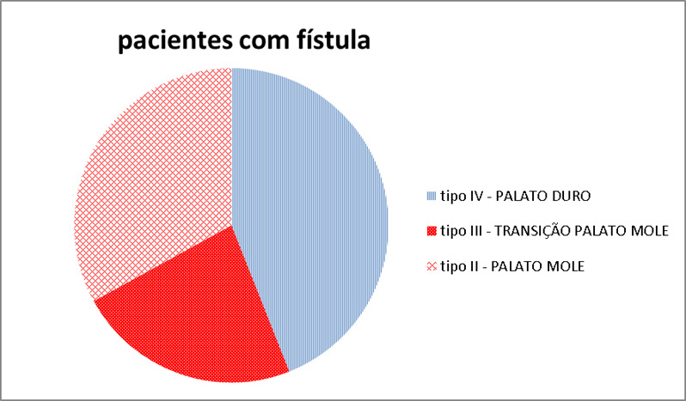
RESULTADOS
Fístulas palatinas
Dos 89 pacientes com fístulas:
  39 (44%) foram de palato duro (tipo IV)
  50 (56%) envolveram o palato mole
  (29 tipo II e 21 tipo III)
29
39
21

Slide 18
RESULTADOS
Resultado da Fala – Disfunção Velo Faríngea
90/329 (27%) desenvolveram DVF
  28 (56%) →50 pacs. com fístula de palato mole
  10 (26%) →39 pacs. com fístula de palato duro
  52 (22%) →240 pacs. sem fístula

Slide 19
RESULTADOS
Resultado da Fala
Maior taxa de DVF em pacientes com fístula de palato mole em comparação com aqueles sem fístula
Presença de fístula de palato duro não aumentou as taxas de DVF

Slide 20
RESULTADOS
Resultado da Fala
Taxas de disfunção velo faríngea diminuíram significativamente ao longo do estudo
Não foram preditores significativos de DVF
  classificação de Veau
  idade na palatoplastia primária
  estado sindrômico

Slide 21
Discussão
PACIENTES COM FÍSTULA DE PALATO MOLE APRESENTARAM MAIORES TAXAS DE DISFUNÇÃO VELOFARÍNGEA
CICATRIZAÇÃO DA FÍSTULA
Diminuição da mobilidade do palato mole
Alteração dos músculos alveolares

Slide 22
Discussão
Considerou-se no estudo:
  Fístulas clinicamente significativas:
    aquelas que foram reparadas independentemente
  Fístulas menos significativas:
    aquelas que foram reparadas incidentalmente em outro procedimento

Slide 23
Discussão
Taxa total de fístulas foi de 27%
ALTA EM RELAÇÃO
À LITERATURA
CONSIDEROU FÍSTULAS PEQUENAS
E ASSINTOMÁTICAS
ESTUDOS INCLUEM APENAS
FÍSTULAS CLINICAMENTE SIGNIFICATIVAS
Taxa de fístulas clinicamente
significativas foi de 9%
CONSISTENTE COM
A LITERATURA

Slide 24
Discussão
Taxa de disfunção velofaríngea diminuiu ao longo do tempo
38% para 12%
TAMBÉM DEMOSTRADO
EM OUTROS ESTUDOS
DIMINUIÇÃO DE TAXAS DE DISFUNÇÃO VELO FARÍNGEA DEVIDO À:
  EVOLUÇÃO DA TÉCNICA CIRÚRGICA
  VELOPLASTIA INTRAVELAR MAIS AGRESSIVA
Taxa de fístula também diminuiu
39% para 18%

Slide 25
Discussão
Hipernasalidade na DVF pode ser tratada por prótese (menos comum) ou por intervenção cirúrgica
Correção cirúrgica da Disfunção Velo Faríngea:
  FISIOLÓGICA: Técnicas de reparo faríngeo
  ESTREITAMENTO DO ESFÍNCTER VELOFARÍNGEO: Retalho faríngeo ou faringoplastia do esfíncter
O uso de retalhos bucais durante a
palatoplastia primária e secundária
tem aumentado

Slide 26
Discussão
ALONGAMENTO PALATINO COM RETALHOS MIOMUCOSOS BUCAIS
Durante a palatoplastia primária mostrou-se eficaz na redução de fístulas e taxas de disfunção velofaríngea
mesmo em fissuras amplas
RETALHOS BUCAIS DUPLAMENTE OPOSTOS
Durante a palatoplastia secundária demonstrou tratar eficazmente a disfunção velofaríngea.

Slide 27
Discussão
Fusão entre retalhos bucais com a
Z-palatoplastia duplamente oposta
AUMENTA O COMPRIMENTO DO PALATO
E MELHORA SUA MOBILIDADE

Slide 28
Discussão
Estudo analisou 329 cirurgias de fissura labiopalatina em 15 anos
Presença de fístula palatina mole aumentou significativamente a taxa de disfunção velofaríngea
Autores acreditam ser importante adicionar tecido vascularizado, utilizando retalho miomucoso do m. bucinador
TENTATIVA DE EVITAR QUE A CICATRIZAÇÃO CAUSE O ENCURTAMENTO DO COMPRIMENTO DO PALATO LIMITANDO SUA MOBILIDADE

Slide 29
Limitações
LIMITAÇÃO EM PREVER A DISFUNÇÃO VELOFARÍNGEA
  Modelo de regressão não explicou variação dos resultados na amostra estudada
IDADE MÍNIMA DE 04 ANOS NO ÚLTIMO SEGMENTO
  Não acompanhou diagnósticos posteriores relacionados a DVF
IMPOSSÍVEL DETERMINAR A CAUSA EXATA DO DISTÚRBIO DA FALA EM PACIENTES COM DVF CONCOMITANTE A FÍSTULA DE PALATO MOLE
  Fístulas de palato mole não podem ser ocluídas
ESTUDO CORRELACIONAL E HIPÓTESE NÃO TESTADA
  Não aborda mecanismos subjacentes na relação entre presença de fístula do palato mole e DVF
  Hipótese de cicatrização e diminuição da mobilidade do palato mole não foi testada

Slide 30
Conclusão
PRESENÇA DE FÍSTULA DE PALATO MOLE APÓS PALATOPLASTIA PRIMÁRIA AUMENTA INCIDÊNCIA DE DVF
Devido a cicatrização da fístula há diminuição da mobilidade do palato e impacto na orientação dos músculos velares
Intervenção cirúrgica de reparo de fístula para adicionar tecido vascularizado para diminuir, profilaticamente, a incidência de DVF

Slide 31
Conclusão
REALIZAR ESTUDOS DE ACOMPANHAMENTO PARA AVALIAR OS RESULTADOS DA INTERVENÇÃO CIRÚRGICA PROPOSTA
  Hipótese não testada

Slide 32
Obrigada!!!
Obrigado!!!

